Slide 1
Js包管理&PostMan使用
无73 曾睿

Slide 2
Js包管理器 npm&yarn
Notes:
包管理器，又称软件包管理系统，它是在电脑中自动安装、配置、卸载和升级软件包的工具组合，在各种软件系统和应用软件的安装管理中均有广泛应用。

Slide 3
Npm（Node Package Manager）
npm是node.js的一个程序包管理和分发的管理工具
Node.js:运行在服务端的 JavaScript
允许用户从NPM服务器下载别人编写的第三方包到本地使用。
允许用户从NPM服务器下载并安装别人编写的命令行程序到本地使用。
允许用户将自己编写的包或命令行程序上传到NPM服务器供别人使用。
Notes:
Npm，作为一个包管理工具，最开始是专门为node.js而准备的，但我们也将其作为浏览器中运行Javascript的前端包管理工具。
npm（Node Package Manager，即：node包管理器）是nodeJS的一个程序包管理和分发的管理工具，npm完全用JavaScript写成，它可以让全世界与Web前端相关开发者共享代码，非常方便的使用各种插件、库和框架，无需再到处去搜寻需要用到的这些程序。比如现在Web前端界“家喻户晓”的：Bootstrap、jQuery、Vue、Angular、React等，以及一些优化开发流程的前端开发自动化构建工具：Grunt、Gulp、Webpack、Babel等都是可以通过npm非常方便地下载或更新的。除此之外，我们也可以贡献一些自己写的框架或者插件到npm，分享给全世界的前端开发者，让大家都能使用你写的程序。

Slide 4
Npm安装
Node.js安装:https://nodejs.org/en/download/
Node.js安装教程：https://www.runoob.com/nodejs/nodejs-install-setup.html
检测:命令行中输入“npm –v”，若显示版本号则安装成功。
升级:如果是旧版本的npm，可以通过npm命令升级到最新版本。
Linux: sudo npm install npm –g
Windows: npm install npm -g
Notes:
一般来说，npm随着nodejs安装

Slide 5
Npm好处
快速安装所需插件
使用npm install快速安装需要的包
快速共享项目
安装各种包时会生成package.json
共享package.json后，可以通过npm install安装所需依赖
Notes:
一般来说，我们在写程序时，时不时会用到一些已经开源的插件等，如果我们总是去搜索引擎中寻找，一来是会浪费时间，二来不一定能找到适合自己操作系统的版本。
如果使用诸如npm的包管理工具，可以通过命令npm install快速安装。
在目录下使用npm init初始化，填写一些问题，会生成一个叫package,json的文件
通过npm install安装的包会被下载到一个叫node_modules的文件夹内，并且会修改package.json内的字段，将其加载为项目的依赖。
在和他人共享项目时，不需要直接共享node_modules这个很大的文件夹，而只需要共享package.json这个文件。其他开发者只需要使用命令npm install就能自动安装项目所需要的包

Slide 6
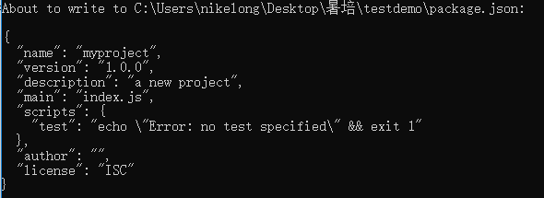
Npm好处
Notes:
name - 包名。
version - 包的版本号。
description - 包的描述。
homepage - 包的官网 url 。
author - 包的作者姓名。
contributors - 包的其他贡献者姓名。
dependencies - 依赖包列表。如果依赖包没有安装，npm 会自动将依赖包安装在 node_module 目录下。
repository - 包代码存放的地方的类型，可以是 git 或 svn，git 可在 Github 上。
main - main 字段指定了程序的主入口文件，require('moduleName') 就会加载这个文件。这个字段的默认值是模块根目录下面的 index.js。
keywords - 关键字

Slide 7
Npm常用指令
指令 | 作用
npm init | 创建模块
npm install <package> | 本地安装
npm install <package> -g | 全局安装
npm list –g | 查看全局安装的模块
npm list <package> | 查看某个模块的版本号
npm uninstall <package> | 卸载模块
npm ls | 查看包是否还存在
npm update <package> (-g) | 更新模块/全局更新模块
npm search <package> | 搜索模块
npm adduser | 在npm资源库中注册用户
npm publish/npm unpublish | 发布模块/撤销发布的模块

Slide 8
全局安装与本地安装
npm install <package> #本地安装
安装包会被放在同目录下的node_modules中，如果没有node_modules则会新建一个。
可以通过require()或者import等来引入本地安装的包
npm install <package> -g #全局安装
安装包会被放在/usr/local或者你的node安装目录下
可以直接在命令行中使用
npm link <package> #本地安装+全局安装
Notes:
一般来说，默认安装方式为本地安装。
好处是npm安装的所有东西都在当前工作目录下，不会影响任何全局的设置。
例如，你有两个项目，使用了同一个模块，但是这一个模块的版本可能不一样，一个为1.0，另一个为2.0.

Slide 9
使用淘宝NPM镜像
国内直接使用Npm的官方镜像是非常慢的，这里推荐使用淘宝npm镜像。
使用“npm install –g cnpm –registry=https://registry.npm.taobao.org”命令
然后就可以使用cnmp命令来安装模块了
例如cnmp install <package>

Slide 10

Yarn
Yarn是Facebook、Google、Exponent和Tilde开发的一款新的JavaScript包管理工具
开发yarn意在解决了使用npm时面临的“安装较慢”和“安装时可以运行代码，不安全”等问题。
Notes:
https://yarnpkg.com/en/
极速、可靠、安全的依赖关系管理

Slide 11
Yarn安装
方式一、官网:https://yarnpkg.com/en/
方式二、命令行:
npm install –g yarn
输入命令yarn –version可以看到版本号，则说明安装成功

Slide 12
Yarn优势
急速
下载速度真的很快，下载任务是并行下载，而npm是按顺序一个一个下
缓存
会缓存下载过的包，下载过的包甚至可以离线下载，npm就不能
清晰
输出不像npm一点儿也不冗余，并且进度条很形象，谁用谁知道
安全
下载前会检查签名及包的完整性可靠 各平台依赖一致性，yarn.lock自动更新
优化
下载失败自动重新请求，以及对网络资源最大化利用，避免无用请求

Slide 13
Yarn 常用命令
yarn命令 | 含义 | npm命令
yarn | 根据package.json安装依赖 | npm install
yarn init | 初始化包 | npm init
yarn add <package> | 安装依赖并写入dependencies | npm install <package> --save
yarn global add <package> | 全局安装依赖并写入dependencies | npm install <package> -g --save
yarn add <package> --dev/-D | 安装依赖并写入devDependencies | npm install <package> --save-dev
yarn upgrade <package> | 升级包版本 | npm update <package> --save
yarn remove <package> | 卸载包 | npm uninstall <package> --save
Notes:
Npm和yarn的命令大部分相通，基本只需要把npm换成yarn
Yarn add <package> 相当于命令npm install <package>

Slide 14
yarn.lock和package-lock.json
我们使用npm install安装某些包时，会多出一个package-lock.json；使用yarn add 安装某些包时，会多出一个yarn.lock。转移到其他电脑时，需要把它们和package.json一同转移。
Package-lock.json: packge.json中一般只记录版本号的第一位，而不记录小数点后的位数，而这些信息保存在package-lock.json中。
Yarn.lock: 与package-lock.json类似，锁定具体的版本号。

Slide 15

yarn.lock和package-lock.json
“5.0.3”表示安装指定的5.0.3版本
“~5.0.3”表示安装5.0.X中最新的版本
“^5.0.3”表示安装5.X.X中的最新版本。
由于package.json文件中版本号的特点，上述三个版本号在安装时代表着不同的含义。最后安装得到的依赖包可能出现与原环境不一致的情况，这可能导致项目无法正常工作。
Notes:
Yarn.lock的作用就是解决这一问题。
为了防止拉取到不同的版本，Yarn 有一个锁定文件 (lock file) 记录了被确切安装上的模块的版本号。每次只要新增了一个模块，Yarn 就会创建（或更新）yarn.lock 这个文件。这么做就保证了，每一次拉取同一个项目依赖时，使用的都是一样的模块版本。

Slide 16
现场演示
npm install express
npm uninstall express
yarn add express
require引入外部包
运行server.js

Slide 17
HTTP

Slide 18
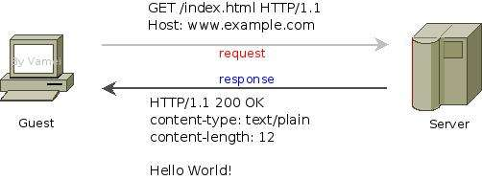
HTTP（ HyperText Transfer Protocol）
简单的请求—响应协议。
基于TCP/IP通信协议来传递数据（HTML 文件, 图片文件, 查询结果等）
基于C/S（client/server）架构进行通信
Notes:
三次握手

Slide 19
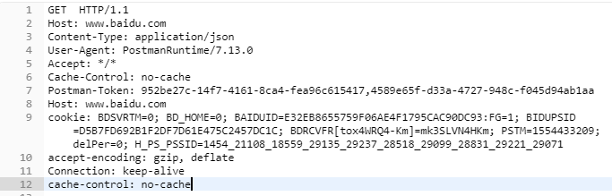
HTTP
HTTP请求:请求行+请求头部+\r\n\r\n+参数
Request头部
Ajax、Fetch
+参数
Notes:
请求行+请求头部+\r\n\r\n+参数
GET(Method) HTTP/1.1(Protocol)
Host: 访问的主机(缺省端口80)
Content-Type:Content-Type，内容类型，一般是指网页中存在的Content-Type，用于定义网络文件的类型和网页的编码，决定浏览器将以什么形式、什么编码读取这个文件，这就是经常看到一些Asp网页点击的结果却是下载到的一个文件或一张图片的原因。
User-Agent:客户端使用的操作系统和浏览器的名称和版本
Accept: 浏览器可接受的媒体类型，例如text/html
当然，我们今后不会手写request请求，而是使用一些已经封装好的接口，例如ajax、fetch等。

Slide 20
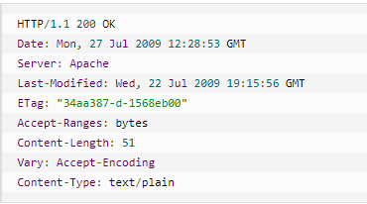
HTTP
HTTP请求（续）:状态行+消息报头+\r\n\r\n+响应正文
Response头部
Notes:
状态行+消息报头+\r\n\r\n+响应正文
第一行是状态行 包括协议和状态码
然后是消息包头，包括Date、Server等字段

Slide 21
HTTP
Method:
常见的HTTP请求方式: GET、POST、PUT、DELETE
GET：一般为从服务器获取信息，例如访问网页内容。
POST：一般为向服务器提交信息，例如用户登录。
PUT：一般为向服务器提出修改信息的申请，例如用户修改密码。
DELETE：一般为向服务器提出删除信息的申请，例如删除用户。
Notes:
还有OPTIONS、HEAD、TRACE、CONNECT

Slide 22
HTTP
URL（Uniform Resource Locator,统一资源定位符）：
格式:协议+主机名+端口号+路径(+参数+查询+信息片段)
例如http://127.0.0.1:8082/api/login
127.0.0.1为IPV4地址，且为本机地址
IPV4地址: 二进制32位，每8位为一段，最大为255.255.255.255
8082为端口号（传输层标志，以下端口号均为TCP的）
端口号范围为0~65535
较小的端口号一般被操作系统的各项程序占用，一般浏览器占用80端口，FTP服务器占用21。
编程常用较大的端口号，例如8080等。
/api/login为API的路径

Slide 23
HTTP
状态码：
1** | 信息，服务器收到请求，需要请求者继续执行操作
2** | 成功，操作被成功接收并处理
3** | 重定向，需要进一步的操作以完成请求
4** | 客户端错误，请求包含语法错误或无法完成请求
5** | 服务器错误，服务器在处理请求的过程中发生了错误
Notes:
我们今后涉及的状态码大多为2、4、5开头的，每个状态码的具体含义可参见百度百科。
https://baike.baidu.com/item/HTTP%E7%8A%B6%E6%80%81%E7%A0%81/5053660?fr=aladdin

Slide 24
PostMan
Notes:
Postman是一款非常流行的API调试工具。
像写信一样，我们把HTTP请求的url、method、header、params、body等填好之后，postman会将这些信息发送给服务器，然后把服务器处理的结果返回给我们。
在我们日常的上网中，浏览器就充当了这种中介的角色。我们在浏览器中输入我们想要访问的网址，然后敲击回车，实质上是向指定的url发送了一个GET请求。浏览器收到服务器发送回来的这个网址的信息，并且将它渲染到我们的电脑上。这就是最常见的HTTP请求。

Slide 25
Postman安装
官网:https://www.getpostman.com/downloads/

Slide 26
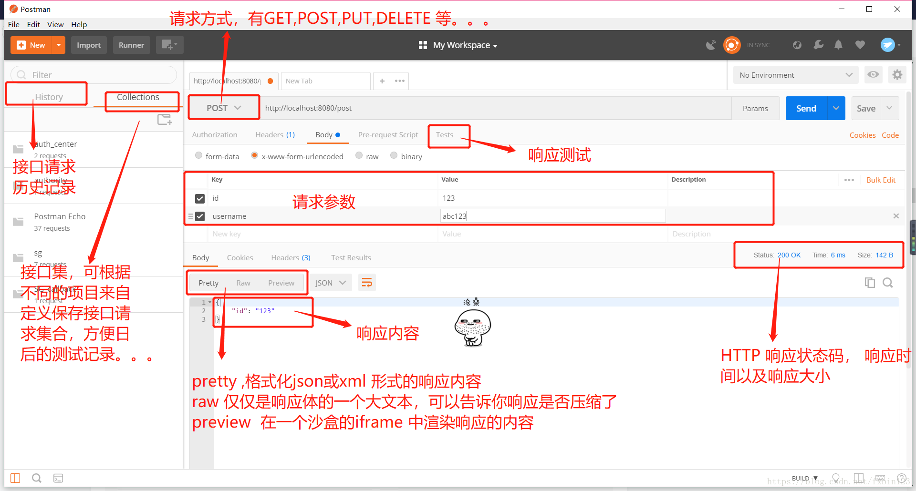
Postman

Slide 27
操作实例
此处使用一个比较简单的nodejs程序server.js
用npm或yarn安装相应的模块（express和body-parser）后，命令行进入指定目录后输入node server.js运行程序，此时会显示“正在监听8082端口”
用postman向以“127.0.0.1:8082/api”为前缀的url发送对应的信息并查看结果。

Slide 28

React
官网: https://zh-hans.reactjs.org/

